Slide 1
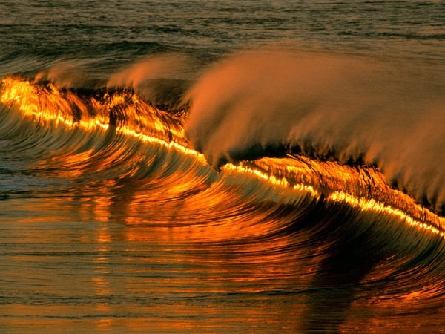
Дожди разрушают горные породы на суше, мелкие обломки, гравий, песок и растворённые химические вещества переносятся ручейками в реки, которые несут их в моря и океаны. Нагретая солнцем вода испаряется, а принесённые осадки и химические вещества накапливаются в морях и океанах. Поэтому в морской воде растворены почти все известные на Земле вещества.

